Slide 1



PHÒNG GD & ĐT LONG BIÊN
TRƯỜNG TIỂU HỌC PHÚC LỢI
TOÁN 2
BÀI 46 : KHỐI TRỤ, KHỐI CẦU
(TIẾT 2)

Slide 2

Khởi động

Slide 3

Quả trứng kì diệu

Slide 4


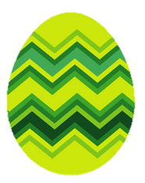



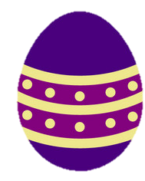
Đến bài mới
Xin chào tất cả các bạn!

Slide 5

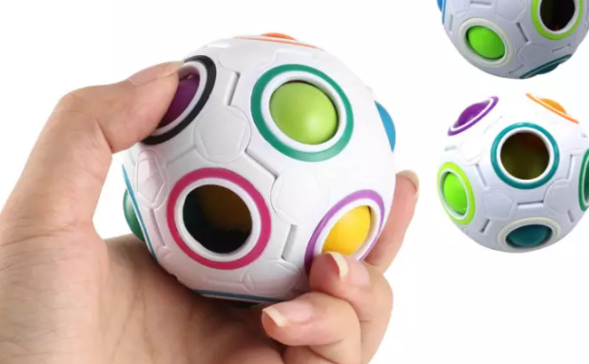
Đây là hình gì?
Đáp án: Hình khối cầu
Trở về

Slide 6

Đây là hình gì?
Đáp án: Hình khối trụ
Trở về

Slide 7
Lon nước ngọt em thường uống có hình khối cầu hay khối trụ?
Đáp án: Hình khối trụ
Trở về

Slide 8

Thứ tư ngày 23 tháng 2 năm 2022
TǨn
Bài 46: Khối trụ, khối cầu (tiết 2)

Slide 9






YÊU CẦU CẦN ĐẠT
Nhận dạng, phân biệt khối trụ, khối cầu.
Thực hiện tìm hình phù hợp trong dạng bài quy luật hình.
Notes:
Thầy cô gõ mục tiêu theo bài giảng của mình vào ô text

Slide 10


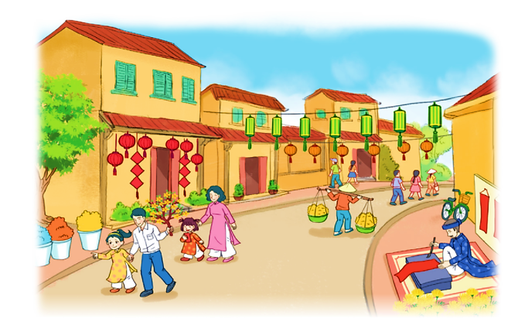
6
7
1
Số
?
1
2
3
4
5
2
3
4
5
1
6
7
8
9
10
11
12
Trong bức tranh có:
7
12
?
?
a) đèn lồng dạng khối trụ.
b) đèn lồng dạng khối cầu.

Slide 11

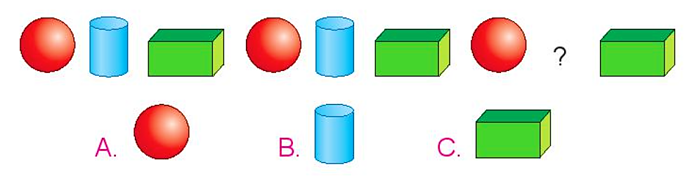
2
Chọn hình thích hợp đặt vào dấu “?”.

Slide 12
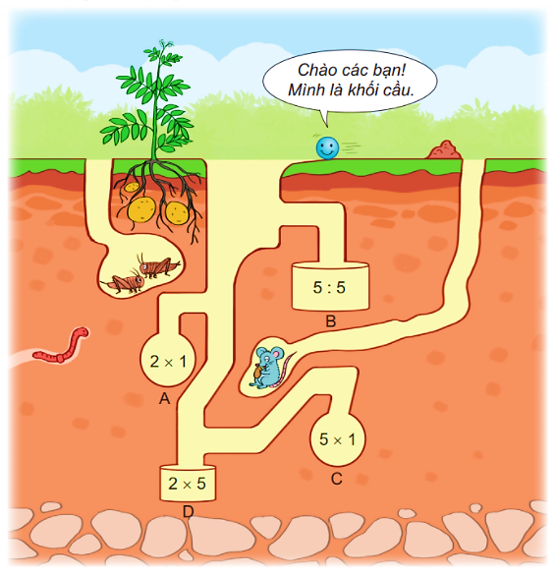
3
Bạn khối cầu sẽ rơi vào khoang khi phép tính có kết quả lớn nhất. Khoang đó có dạng khối trụ hay khối cầu?
26
1
26
2
26
5
→ Khoang đó có dạng khối trụ.
26
10

Slide 13
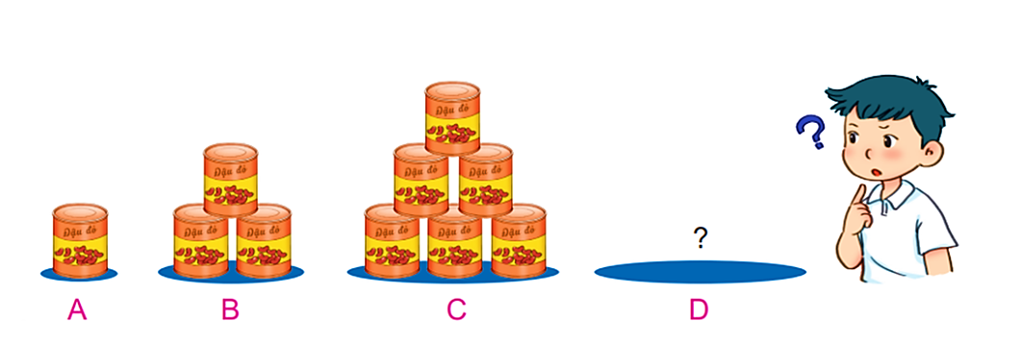
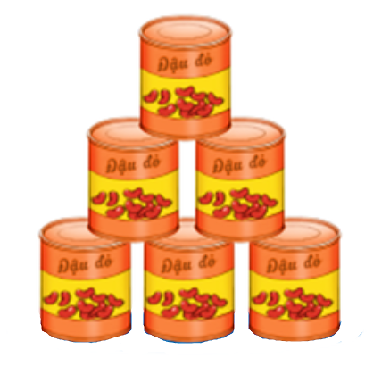

4
Nếu xếp các hộp có dạng khối trụ theo cách dưới đây thì hình D sẽ cần bao nhiêu hộp?
4
1
3
2
2
3
1
4
→ Mỗi hình sẽ tăng thêm 1 hộp theo hàng ngang và tăng thêm 1 hàng theo hàng dọc. Vậy hình D sẽ có 10 hộp.

Slide 14

HOẠT ĐỘNG TIẾP NỐI
-Ôn nhận dạng khối trụ,
khối cầu
-Chuẩn bị bài 47: Luyện tập chung

